Slide 1
Разработка клиент-серверного приложения для сбора и анализа телеметрических данных движения автомобиля на базе ESP32
Группа: ИУК4-72Б
Студент: Губин Егор Вячеславович

Slide 2
Введение
Целью проекта является разработка клиент-серверной системы для сбора, передачи, хранения и визуализации телеметрии транспортного средства в реальном времени.
Актуальность заключается в том, что современные транспортные системы требуют непрерывного мониторинга состояния техники, анализа маршрутов и параметров работы для повышения безопасности, снижения затрат и улучшения контроля эксплуатации. MQTT-протокол и IoT-подход позволяют реализовать такие системы эффективно и с минимальными ресурсами.
Задачи:
Разработать MQTT-брокер для приема телеметрии от устройства.
Спроектировать сервер обработки и хранения данных.
Создать структуру базы данных для долговременной телеметрии.
Реализовать клиентское приложение для отображения данных в реальном времени и просмотра истории.
Организовать взаимодействие всех модулей и протестировать работоспособность системы.

Slide 3
CAN-шина автомобиля
Controller Area Network — это высоконадежная шина связи, используемая в современных автомобилях для обмена данными между электронными блоками управления (ECU).
Основные особенности:
Позволяет передавать данные без центрального компьютера.
Обеспечивает высокую помехоустойчивость и надежность.
Поддерживает скорость передачи до 1 Мбит/с.
Работает по принципу приоритетных сообщений.
Почему она важна в проекте:
Именно через CAN-шину устройство получает телеметрию: скорость, обороты двигателя, режимы работы, диагностическую информацию.
CAN является унифицированным источником данных, что делает возможным сбор телеметрии практически с любого современного автомобиля.

Slide 4
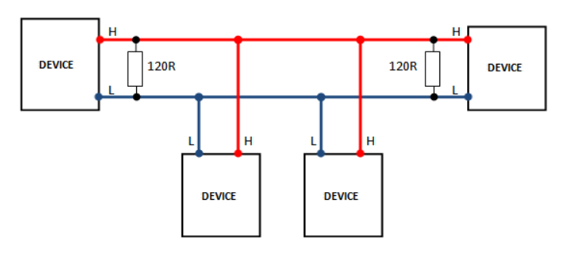
Схема CAN-шины

Slide 5
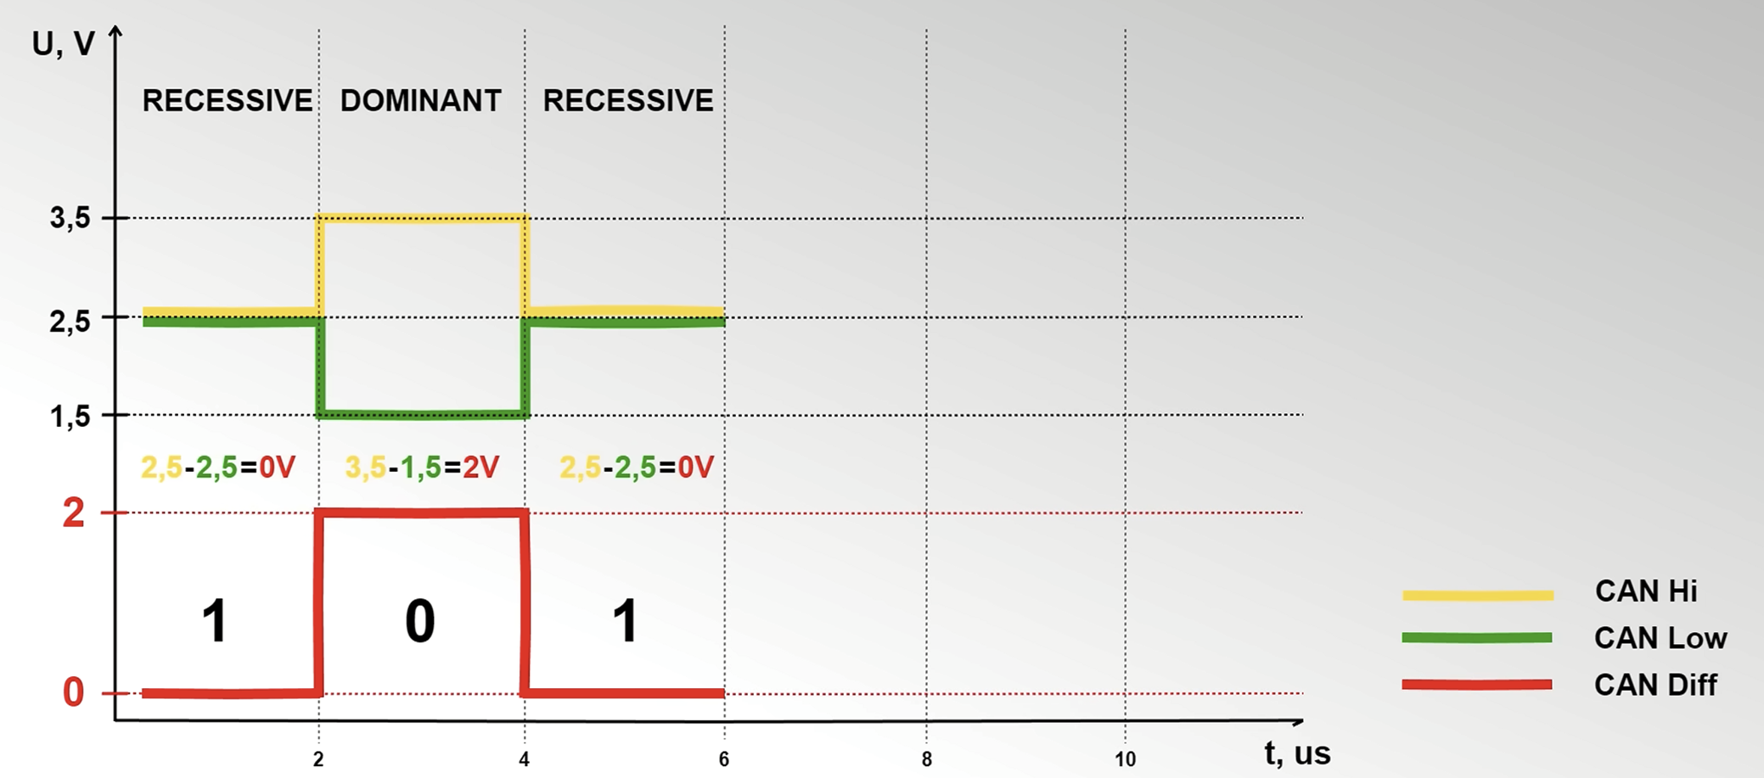
Стандарт ISO 11898-2

Slide 6
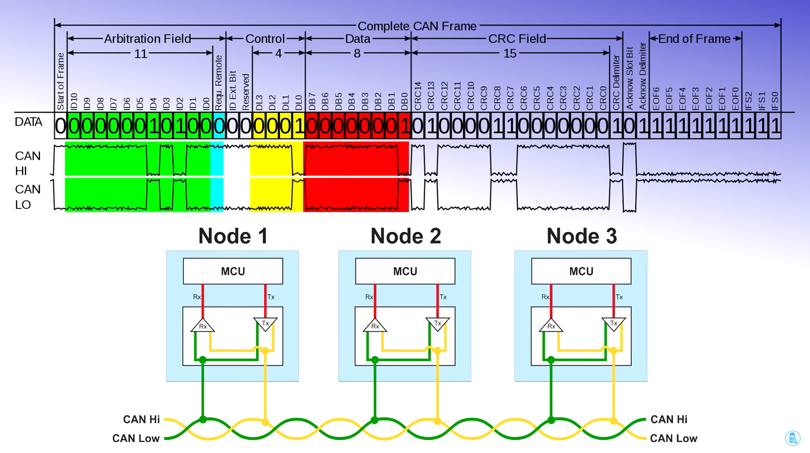
Кадр CAN

Slide 7
Стандарт SAE J1979
Сервис (Mode) — это тип диагностического запроса, который отправляет сканер в ЭБУ. Каждый сервис определяет что именно спрашивается.
PID (Parameter ID) — идентификатор параметра, который можно запросить внутри конкретного сервиса (обычно Mode 01).
Основным является сервис 0x01, в котором определены PID мгновенные параметры работы автомобиля: скорость автомобиля (0x0D), RPM (0x0C), температура охлаждающей жидкости (0x05) и другие.

Slide 8
Протокол NMEA 0183
NMEA 0183 (от «National Marine Electronics Association») — стандарт определяющий текстовый протокол связи навигационного оборудования.
Устройство, работающее по данному протоколу, в качестве результата возвращает NMEA-строки, определяющие источники данных (GP - GPS, GL - Глонасс и другие) и идентификаторы строк (GLL - географические координаты и другие).

Slide 9
MQTT-протокол
MQTT-протокол - легковесный протокол передачи данных для устройств IoT, работающих в условиях ограниченных ресурсов и нестабильных сетей.
Ключевые особенности:
Модель Publish/Subscribe — обмен данными через брокера, отсутствие прямого соединения между клиентами.
Работа поверх TCP/IP — надежная передача.
Качество обслуживания (QoS):
  QoS 0 — “доставка без гарантии”;
  QoS 1 — “доставка хотя бы один раз”;
  QoS 2 — “доставка строго один раз”.
Элементы протокола:
Broker (брокер) — сервер маршрутизации сообщений.
Publisher — отправитель данных.
Subscriber — получатель данных.
Topic — тема для разграничения потоков сообщений.

Slide 10
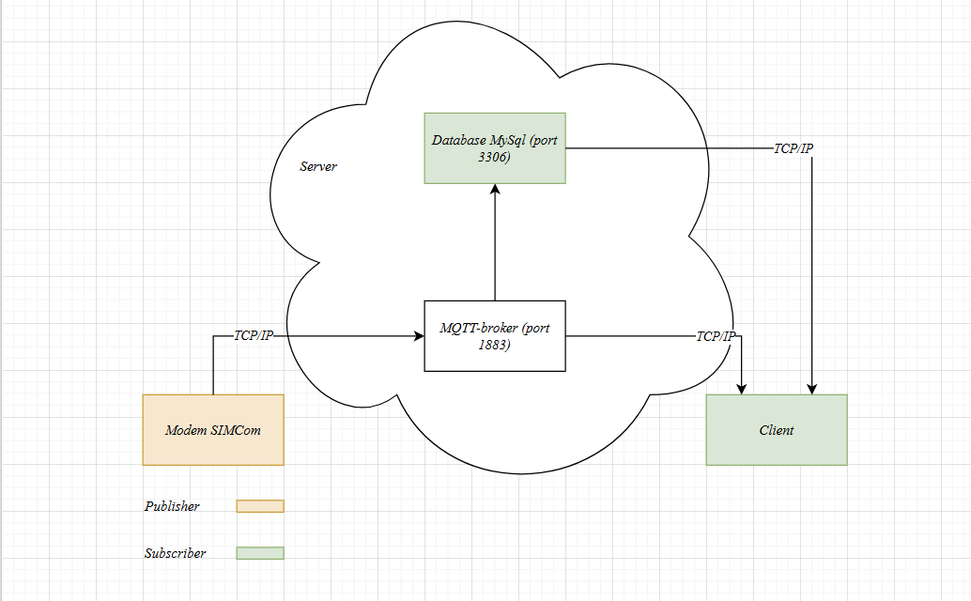
Клиент-серверная архитектура

Slide 11
Клиент
Приложение представляет из себя сервис мониторинга телеметрических данных в реальном времени и анализа этих же данных за прошедшие сессии.
Мониторинг в реальном времени представляет из себя отображение текущей геопозиции на карте и текущие основные параметры (скорость, направление движения, RPM).
На основе собранных данных можно воспроизвести маршрут на карте и построить графики: как менялась телеметрия на протяжении маршрута (или с течением времени).

